Slide 1
Муниципальное бюджетное учреждение дополнительного образования «Центр внешкольной работы»
Задание
«Комплекс упражнений для развития
координации и равновесия»
Для учащихся 1 года обучения
дополнительной общеразвивающей программы
«Фитнес для детей»
Возраст 5-7 лет
Педагог дополнительного образования
Прокопьева Марина Александровна
г. Петропавловск- Камчатский
2025 г.

Slide 2
Уважаемые родители!
Предлагаю вам вместе с детьми выполнить комплекс упражнений для развития координация и равновесия.
Посмотрите с ребёнком презентацию и выполните задания.
На следующих занятиях с детьми мы более подробно разберём эту тему.

Slide 3
Упражнение 1. Баланс на одной ноге
Стоять на каждой ноге по 15-30 секунд.
Спина ровная, корпус назад не заваливается.
Чем выше поднять ногу, тем сложнее.

Slide 4
Упражнение 2. Прыжки на двух ногах
Сделать 20 прыжков на двух ногах.
Спина ровная, корпусом небольшой наклон вперёд.
Отталкиваться ногами от пола и прыгать вверх и вперёд.
Можно усложнить, перепрыгивать через небольшие препятствия.

Slide 5
Упражнение 3. Прыжки на одной ноге
Сделать 10-20 прыжков на каждой ноге.
Спина ровная, корпусом небольшой наклон вперёд.
Отталкиваться ногами от пола и прыгать вверх или вперёд.
Можно усложнить, перепрыгивать через небольшие препятствия.

Slide 6
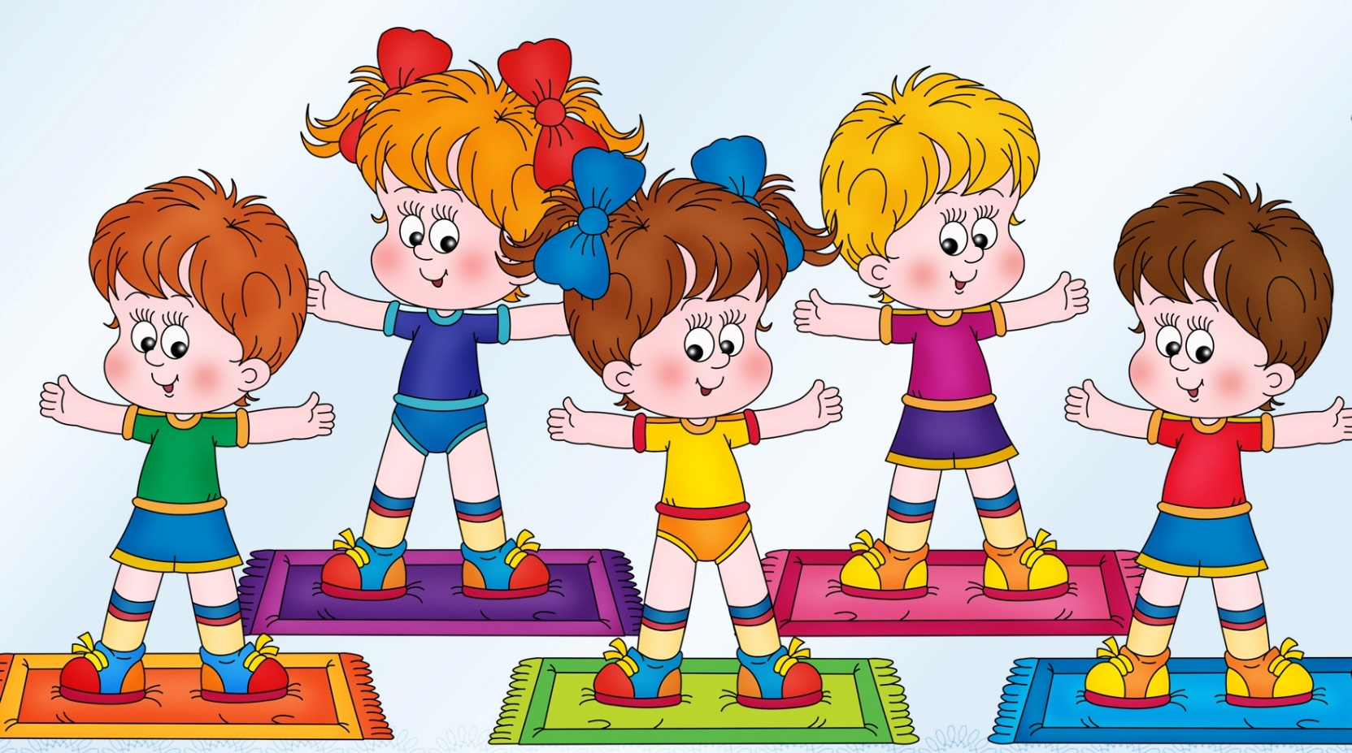
Ребята! На следующем нашем занятии обязательно разберем упражнения подробнее.
Желаю удачи в развитии координации и равновесия!

